Slide 1


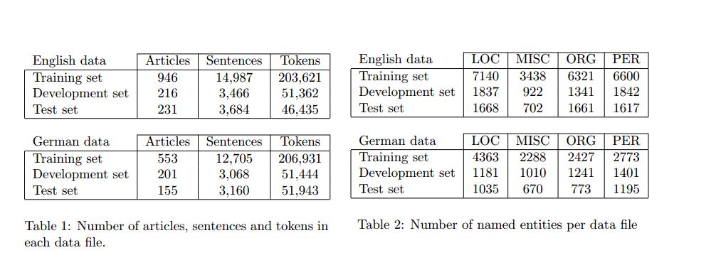
NER
Corpus
http://www.reuters.com/researchandstandards/
今天处理完用pos的问题后，查看了一些文献，看到一个标准集，有答案的。好像不能直接下载该论文为http://www.cnts.ua.ac.be/conll2003/pdf/14247tjo.pdf

Slide 2

NER
Data preprocessing(数据处理前)
做三件事情（对all data）：1、Tokenizer
2、part-of-speech tagger
3、a chunker to raw text
Data format(数据格式)
本文的是：the word part-of-speech chunker-tag named-entity-tag
Obama nnp I-NP I-PER

Slide 3

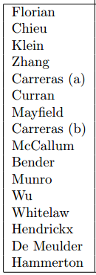
NER
Evaluation
β=1
Systems and Function
16个系统
13个功能
1、 lex: lexical features;
2、pos: part-of-speech tags;
3、 Aﬀ: aﬃx information (n-grams);
4、pre:previously predicted NE tags;
5、ort: orthographic information;
6、 gaz: gazetteers;
7、chu: chunk tags;
8、pat: orthographic patterns (like Aa0);
9、cas:global case information;
10、 tri: trigger words
11、bag: bag of words;
12、quo: ﬂag signing that the word is between quotes;
13、doc: global document information;

